Slide 1

Проект по Web
Онлайн библиотека
Используемые технологии: flask
sqlalchemy
Веретенников Михаил

Slide 2
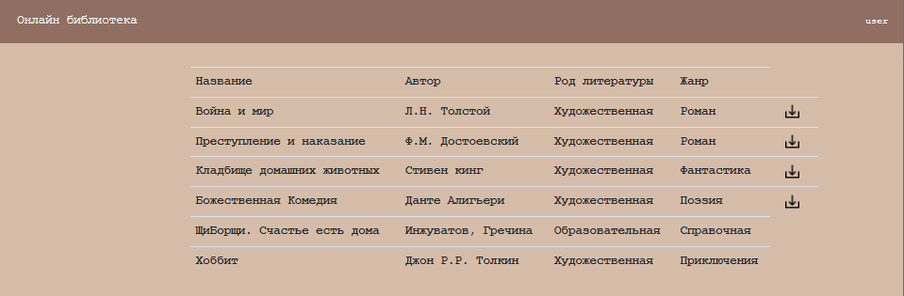
Главная страница
(пользователь)
Здесь пользователь может увидеть добавленные книги, а также скачать их, при наличии файла на сервере
Чтобы выйти из аккаунта, надо нажать на имя пользователя в правом верхнем углу

Slide 3
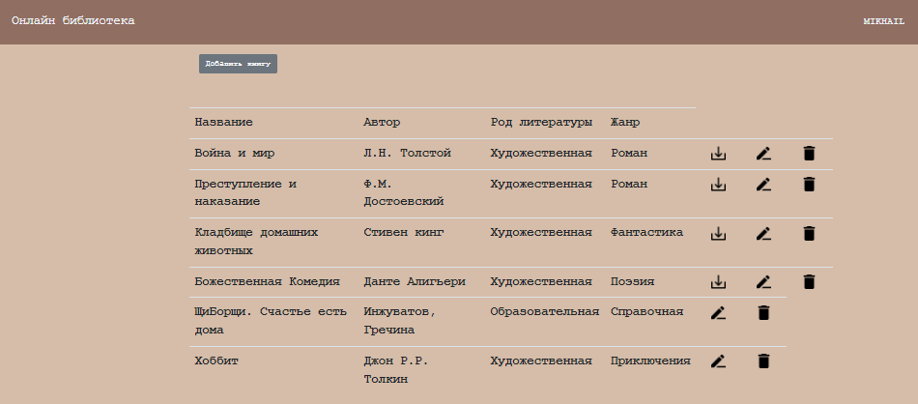
Главная страница
(администратор)
Здесь администратор может помимо просмотра и скачивания книг также удалять, добавлять и редактировать их

Slide 4
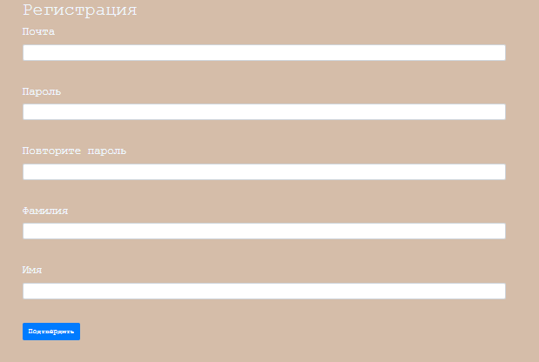
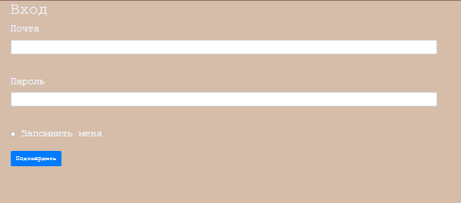
Авторизация
В свой проект я добавил классическую авторизацию: вход, регистрация, выход

Slide 5
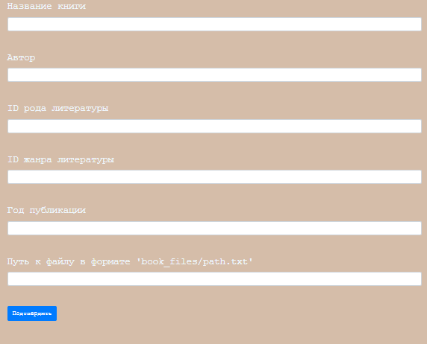
Добавление книги
Пользователи, обладающие правами администратора, могут добавлять книги. Для этого надо ввести название, автора, id жанра и рода литературы, год публикации и (опционально) путь к файлу книги на сервере

Slide 6
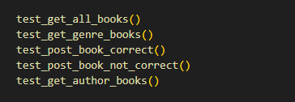
Rest API
В проекте реализовано API, с помощью которого другие приложения могут получать доступ к книгам, а также книгам по определенным критериям, добавлять книги.
Тесты к API хранятся в файле test_api.py

Slide 7
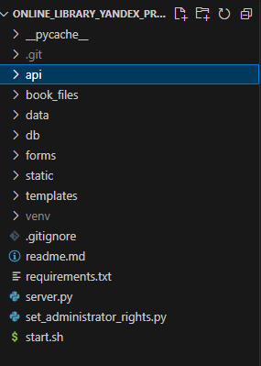
Структура кода
Строк кода - 472
Файлы книг хранятся в директории /book_files
База данных хранится в директории /db
Модели ORM хранятся в директории /data
Интерфейс приложения реализован с помощью
компонентов bootstrap и шаблонов jinja
Формы хранятся в директории /forms
API приложения реализовано с помощью flask blueprint и хранится в директории /api
Файл set_administrator_rights.py позволяет программисту назначить пользователю права администратора

